Slide 1
AutoMates
Készítette: Csuka Balázs, Dobozi Márk, Kolozsi Dávid, Miheller Csaba

Slide 2
Regisztrációs felület
Szokásos regisztrációs felület, ahol a felhasználónak meg kell adnia a jelszavát és a felhasználó nevét.
Egy checkbox segítségével ki kell választani a regisztráció során, hogy bérlőként vagy szolgáltatóként akar e regisztrálni, és a későbbiekben ez alapján kap megfelelő jogosultságot a szoftver használatához.

Slide 3
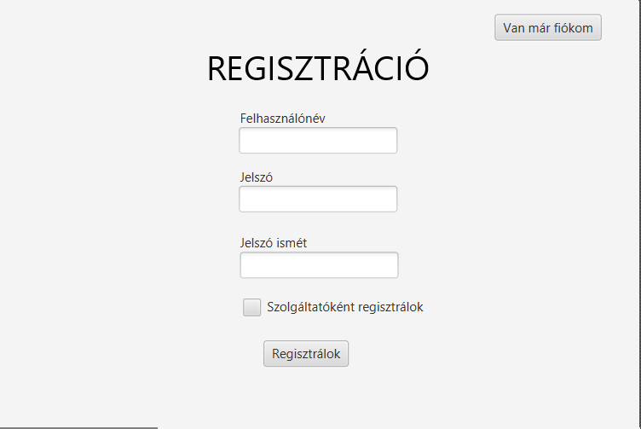

Slide 4
Belépés felület
Ez a felületet látja a felhasználó először.
A regisztráció során megadott adatokkal lehet belépni, majd a jogosultságának megfelelő felületre navigálja a program a felhasználót attól függően, hogy bérlőként vagy szolgáltatóként regisztrált.
Amennyiben még nincs fiókja, akkor a jobb felső sarokban található gombbal tud a regisztrációs felületre navigálni.

Slide 5
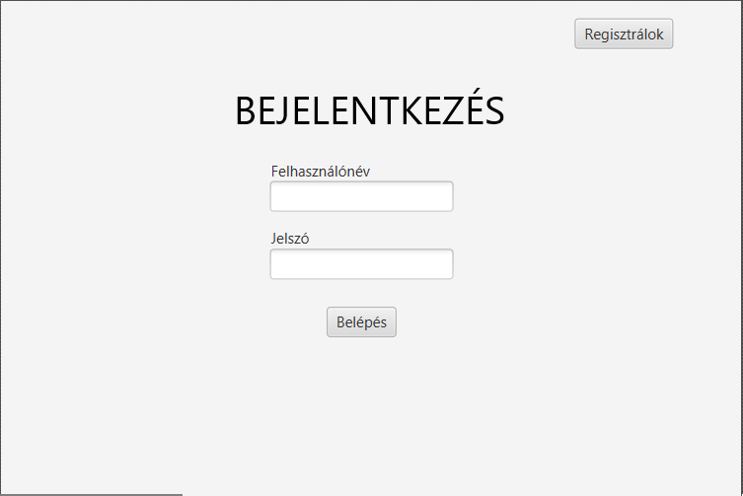

Slide 6
Bérlő: Főoldal
Ezen a felületen, tud a bérlő autókra keresni márka, model, szín, férőhely stb alapján.
Itt tud majd egy dialogbox segítségével (dupla klikk) kikölcsönözni egy járművet. Ezen a dialog boxon kell beállítania, hogy mettől meddig szeretné igénybe venni a szolgáltatást
A szűrő komponensek alatt egy TableView-ban lesznek listázva a feltételek alapján elérhető járművek.
A regisztrációs/bejelentkező oldalt leszámítva bal oldalon mindig elérhető egy sidebar amivel a felületek között lehet navigálni.

Slide 7
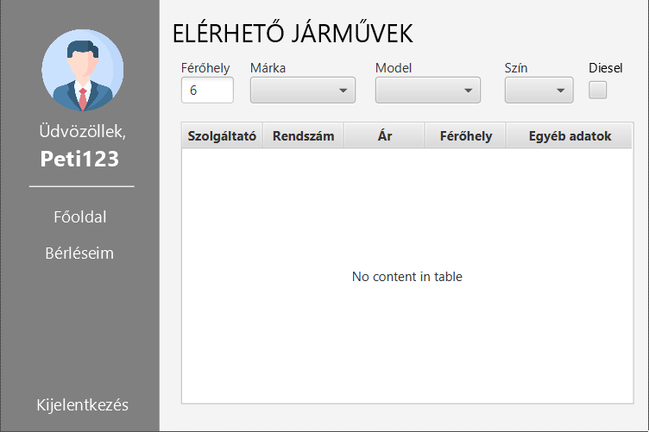

Slide 8
Bérelt kocsik
Ez a bérlő felhasználó felülete, ami lényegében csak azt a célt szolgálja, hogy a felhasználó nyomon követhesse, hogy mennyi jelenleg is aktív szolgáltatást vett igénybe és, hogy ezek meddig aktívak (mikor kell a kocsit vissza vinni).

Slide 9
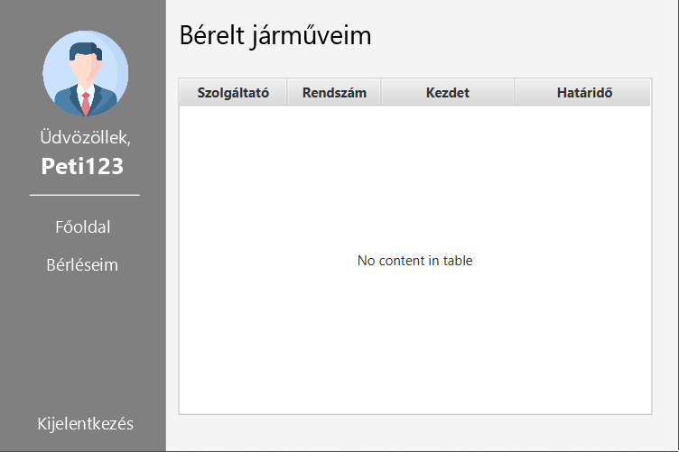

Slide 10
Szolgáltató: Autóim
Ezen a felületen a szolgáltató számon tarthatja, hogy milyen és mennyi autója van fel véve a szoftverhez.
Itt lehetősége van új járműveket hozzá adni a meglévők mellé egy dialogbox segítségével.
Hozzáadás mellett szerkeszteni, illetve törölni is lehet meglévő szolgáltatásokat

Slide 11
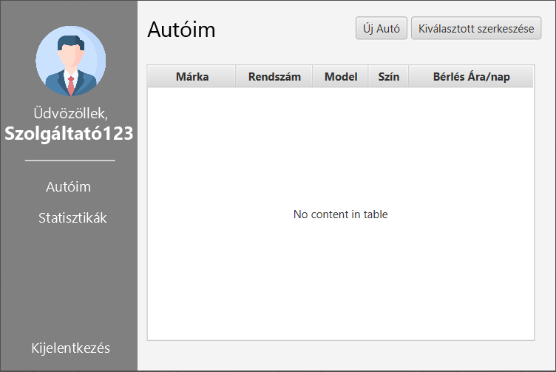

Slide 12
Szolgáltató: Statisztikák
Ezen a felületen a szolgáltató nyomon követheti mennyi járművel rendelkezik, hogy mennyi a befolyt összeg, illetve hogy hányan vették már igénybe a szolgáltatásait mióta az AutoMates programot használja.
Ezek alatt egy 7 napos intervallumban a napi bevételekről láthat részletes kimutatás egy barchart komponensen keresztül.

Slide 13
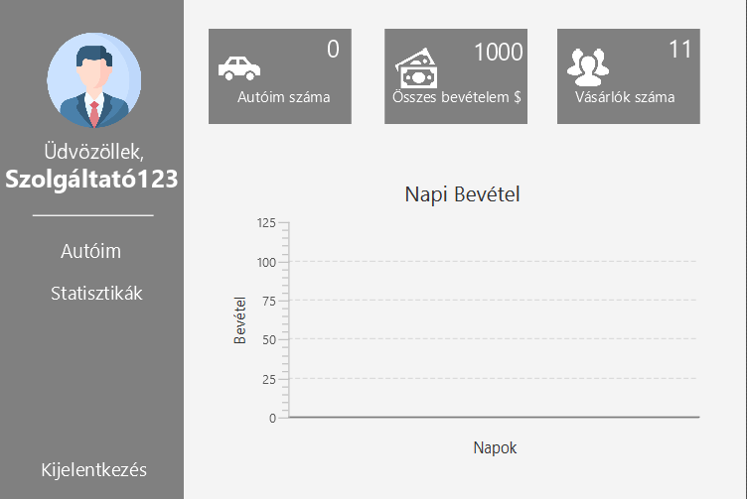

Slide 14


Köszönjük a figyelmet!

